Slide 1

ЖИЛИЙН ТАЙЛАН -2019

Slide 2
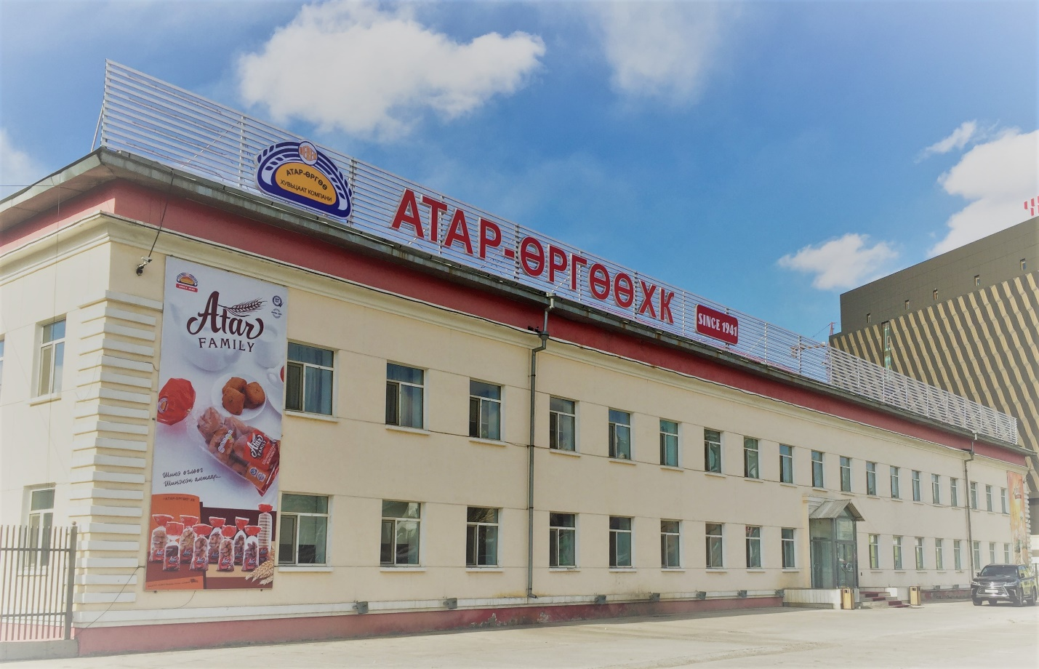

Slide 3
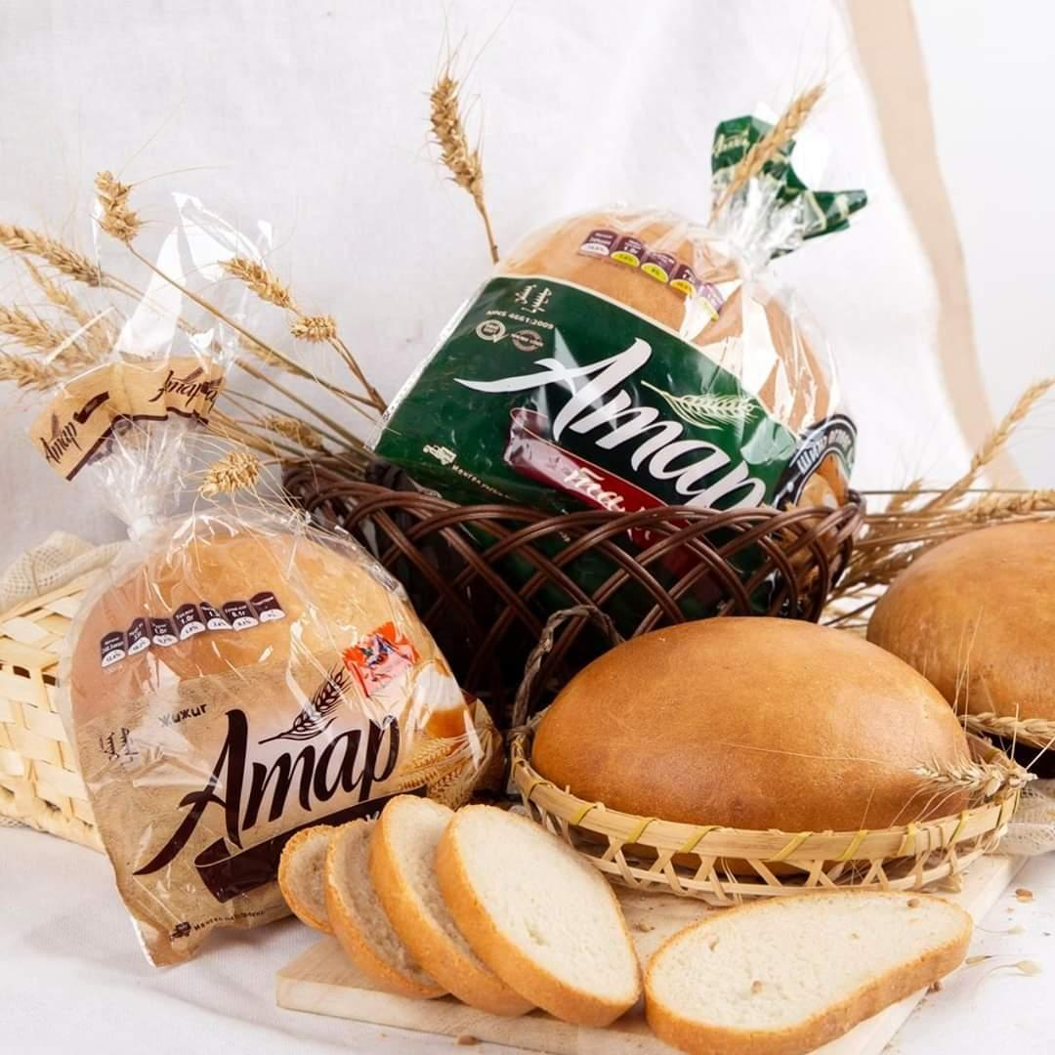
КОМПАНИЙН ЕРӨНХИЙ ТАНИЛЦУУЛГА
Компанийн нэр: “Атар Өргөө” ХК
Үйл ажиллагааны чиглэл: Талх, талхан бүтээгдэхүүн үйлдвэрлэлт, борлуулалт
Компанийн хаяг байршил: Улаанбаатар хот, Хан-уул дүүрэг, 3-р хороо, Чингийн өргөн чөлөө-20
Шуудангийн хаяг: Улаанбаатар 17060, өөрийн байр
Утас, Факс: +976 11 342130, +976 11 342132, 70118902
И-Мэйл хаяг: mail@atarurguu.mn
Вэб сайт: www.atarurguu.mn
Фэйсбүүк хаяг: Атар өргөө хүнсний үйлдвэр
ТУЗ-ийн дарга: Бэрэнбарал овогтой Мөнхдалай
Гүйцэтгэх захирал: Жамц овогтой Сайнбилэг
Үүсгэн байгууллагдсан огноо: 1941 он
Ажилчдын тоо: 300 гаруй

Slide 4
“АТАР-ӨРГӨӨ” ХК
Эрхэм зорилго:
“Өглөө бүр танай ширээнд” Хүнсний эрүүл ахуй , аюулгүй байдал, чанарын олон улсын стандартын дагуу технологийн шинэчлэлийг нэвтрүүлэн чанартай бүтээгдэхүүнийг соёлтой үйлчилгээгээр хүргэх нь бидний эрхэм зорилго юм.
Алсын хараа:
“Атар өргөө Талхны ууган үйлдвэр” -ийн хуримтлуулсан баялаг туршлага, Монгол эх орныхоо хөрсөнд тарьж ургуулсан цэвэр түүхий эдээр амт чанарыг хослуулан, бүтээгдэхүүний өрсөлдөх чадварыг дээшлүүлэн хүнс үйлдвэрлэлийн салбарыг үргэлж манлайлан хөгжих болно.
Бидний үнэт зүйлс:
Хуулийн хүрээнд ажиллах
Ажилдаа өөриймсөг ханддаг, ёс зүйтэй, мэргэшсэн ажилтнууд
Манай стратеги:
Зах зээл дээрх нэр хүндээ тогтвортой хадгалж, борлуулалтыг нэмэгдүүлэх
Хэрэглэгчийн эрэлт хэрэгцээ, таашаалд нийцүүлэн бүтээгдэхүүний чанарыг сайжруулах
Үйлдвэрлэлийн үр ашгийг нэмэгдүүлж , бүтээмжийг дээшлүүлэх
Хамтран ажиллах соёлтой, бүтээлч, чадварлаг хамт олныг бүрдүүлэх
Бидний зарчим:
Хэрэглэгчээ хүндлэх-Манай үйлдвэрт хөгжил дэвшлийг авчирна.
Чанар-Хэрэглэгчийнхээ шаардлагад нийцэж, тэдний таашаалыг хүлээнэ.
Орчин үетэй нийцэх-Үйл ажиллагаандаа шинэ технологи, шилдэг менежментийг нэвтрүүлнэ.
Уламжлал-Олон жилийн туршлагадаа түшиглэн, цэвэр аюулгүй орц найрлагатай амт, чанартай талх, талхан бүтээгдэхүүн үйлдвэрлэнэ.

Slide 5





ҮЙЛ АЖИЛЛАГАА:
Манай компани нь төлөвлөлт, судалгаа, хөгжүүлэлтээс эхлээд түүхий эд бэлтгэн нийлүүлэлт, үйлдвэрлэлт, түгээлт, хадгалалт болон бэлэн бүтээгдэхүүн хэрэглэгчдэд очих хүртэл бүх үе шатанд хүнсний аюулгүй байдал, чанар стандартын түвшинг хангаж ажилласаар ирсэн билээ.
ТӨЛӨВЛӨЛТ,СУДАЛГААХӨГЖҮҮЛЭЛТ: Зах зээлийн эргэлт хэрэгцээнд бүрэн нийцсэн улмаар хэрэглэгчдийн сонирхол хүсэлтийг эрхэмлэн тэдний таашаалд нийцүүлсэн бүтээдэхүүн бий болгохоор төлөвлөж, судалгаа хөгжүүлэлтийг хийн ажиллаж байна.
ТҮҮХИЙ ЭД, МАТЕРИАЛ ТАТАН АВАЛТ: Манай компани нь ямарч тохиолдолд үйлдвэрийн үйл ажиллагааг тасралтгүй хэвийн жигд байдлыг хангаж ажилладаг бөгөөд үүний зэрэгцээ олон улсын стандартын шаардлагад нийцсэн, стандартуудыг нэвтрүүлсэн гадаад, дотоодын нийлүүлэгчдээс түүхий эд материал хүлээн авч хамтран ажилладаг болно.
ҮЙЛДВЭРЛЭЛТ: Манай компани нь стандартад нийцсэн үйлдвэрийн тоног төхөөрөмжтэй бөгөөд үйл ажиллагаандаа чанар аюулгүй байдлын стандартуудыг нэвтрүүлэн ажилласаар ирсэн ба үйлдвэрлэлтийн үе шат бүртээ эрчим хүч, дулаан уур, усны хэмнэлт хийж хог хаягдалыг бууруулж ажиллахыг зорин ажиллаж байна.
ЧАНАРЫН УДИРДЛАГА: Манай компани нь шинэ бүтээгдэхүүн үйлдвэрлэн гарахаас эхлээд түүний түүхий эд материалын чанарыг шалган шинжилж хүлээн авах, хадгалах, эцсийн бүтээгдэхүүн үйлдвэрлэн түгээлтэнд гаргах хүртэлх бүхий л үйл ажиллагаанд чанар стандартын түвшинг ханган ажилладаг бөгөөд хэрэглэгчдийн хүсэл сонирхолд нийцсэн чанартай бүтээгдэхүүнүүдийг үйлдвэрлэн, зах зээлд нэвтрүүлж байна.
БОРЛУУЛАЛТ, ТҮГЭЭЛТ: Манай компани нь үйлдвэрээс шинэхэн гарсан бүтээгдэхүүнүүдээ нийслэл хотын 9-н дүүрэгт хүргэлт түгээлт хийж хамтран ажилладаг харилцагчаар дамжуулан хэрэглэгчдийн гарт хүргэдэг. Эрүүл ахуй, чанар, стандартыг нэн тэргүүнд тавьж ажилладагын хувьд “Хүнсний бүтээгдэхүүний аюулгүй байдлыг хангах тухай хууль”, “Хүнсний эрүүл ахуйн тухай хууль”, “Хүнсний тухай хууль” зэрэг хуулиудыг мөрдлөгө болгон хуулийн хүрээнд борлуулалтын үйл ажиллагааг гүйцэтгэдэг болно.

Slide 6
БАРИМТЛАХ СТРАТЕГИ
САНХҮҮ:
Үр ашигт байдалд чиглэх, ашигт ажиллагааг нэмэгдүүлэх, бүх түвшний үйл ажиллагаан дахь хэмнэлтийн стратеги.
Зах зээлд эзлэх хувиа хадгалах болон нэмэгдүүлэх замаар борлуулалтын орлогын өсөлтийг бий болгох стратеги.
ХҮНИЙ НӨӨЦ:
Ажилтны бүтээмжинд нөлөөлөх байгууллагын соёлын орчин, байгууллагын сэтгэл зүй, хамт олны эерэг уур амьсгалыг бүрдүүлж, чадварлаг хүний нөөцийг бүрдүүлж, сургаж, хөгжүүлж бүтээмжийг дээшлүүлэх стратеги.
Компанийн нэгдсэн зорилго зорилтод хүрэхийн тулд алба нэгж бүрийн удирдлага, дунд болон дээд шатанд манлайлалыг түгээх, ажилчдыг идэвхижүүлэх стратеги.

Slide 7
ИТГЭМЖЛЭГДСЭН ЛАБОРАТОРИ БУЮУ
ЧАНАР ХЯНАЛТЫН АЛБА
Итгэмжлэгдсэн лаборатори нь олон улсын стандартын байгууллагаас баталсан стандарт, дүрэм, журам шинжилгээний арга, аргачлал, норматив, техникийн баримт бичгүүд болон ISO/ IEC 17025 стандартыг мөрдлөгө болон “Атар-Өргөө” ХК-ийн үндсэн үйлдвэрлэлд үндсэн болон туслах түүхий эд материал, хагас боловсруулсан болон бэлэн бүтээгдэхүүнд итгэмжлэлийн хүрээний тодорхойлолтын дагуу мэдрэхүй эрхтний, микробиологи, физик, химийн шинжилгээг үнэн хийж, стандарт шаардлага хангасан, чанартай бүтээгдэхүүн үйлдвэрлэн гаргахад технологийн дамжлага бүрд хяналт тавьж ажилладаг.
Манай лаборатори нь үйлдвэрлэлдээ дотоод хяналтыг тавин ажилладаг болно.
-Лабораторийн чанарын удирдлагын тогтолцоо болон сорилт шинжилгээний нэмэгдэл байдлыг ISO/IEC 17025 стандартын шаардлагад нийцүүлж байнгын сайжруулалтаар хангах
-Ажилтан, ажиллагчдын хөгжил, чадамжийг нэмэгдүүлж, холбогдох хууль дүрмийг чандлан сахиж хэрэглэгчийн сэтгэл хангамжийг ханган ажиллах

Slide 8
ЧАНАРЫН УДИРДЛАГА
ISO9001:2015 олон улсын стандарт: Хэрэглэгчийн эрэлт хэрэгцээ таашаалд нийцүүлэн бүтээгдэхүүний чанарыг сайжруулан, үйлдвэрлэлийн үр ашгийг нэмэгдүүлж, бүтээмжийг дээшлүүлэн, үйлдвэрлэлд гарч болзошгүй эрсдлээс урьдчилан сэргийлэх арга хэмжээг авч ISO9001:2015 олон улсын стандартыг хэрэгжүүлж 2018 оны 1-р сарын 7-нд батламжаа авч байсан бөгөөд ирэх жил буюу 2020 онд 2 дахь удаагаа магадлан үнэлгээнд хамрагдана.
“Атар Өргөө” ХК-ний Дотоод хяналтын хими, микробиологийн лаборатори нь “Талх нарийн боов”-ны үйлдвэрүүдээс анхдагчаар 2010 онд ISО/IЕС 17025:2007 стандартыг нэвтрүүлсэн ба 4 дэх удаагаа 2017 онд магадлан үнэлгээнд орж баталгаажуулсан. 2020 онд дахин 5 дахь удаагаа магадлан үнэлгээнд орох бэлтгэл ажил хангагдаж байна.

Slide 9
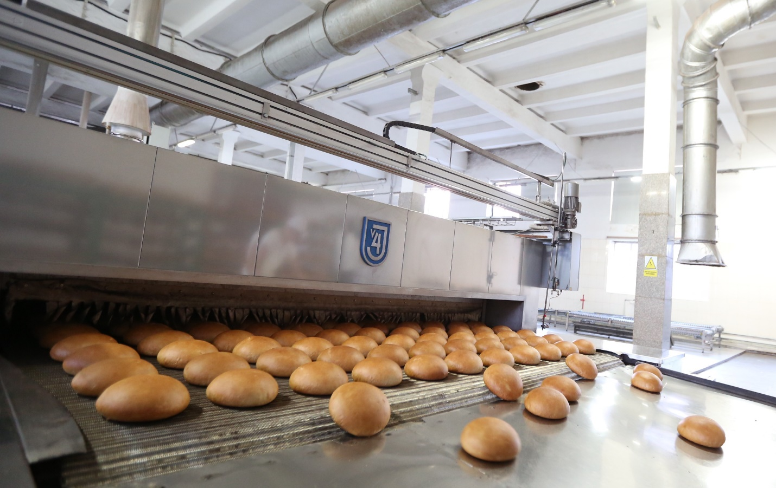
НИЙГМИЙН ХАРИУЦЛАГЫН ХҮРЭЭНД

Slide 10
2019 ОНД АЖИЛЧДЫНХАА НИЙГМИЙН ХАЛАМЖ ҮЙЛЧИЛГЭЭ, ТЭТГЭМЖ ТУСЛАМЖ, СОЁЛ БОЛОВСРОЛ, ЧӨЛӨӨТ ЦАГ ЗЭРЭГТ БИД ТҮЛХҮҮ АНХААРЧ АЖИЛЛАСАН БАЙХ БӨГӨӨД ЭНЭ ЗОРИУЛАЛТААР НИЙТДЭЭ 100 ГАРУЙ САЯ ТӨГРӨГИЙГ ЗАРЦУУЛСАН БАЙНА. ТОЙМООС ДУРЬДВАЛ...

Slide 11
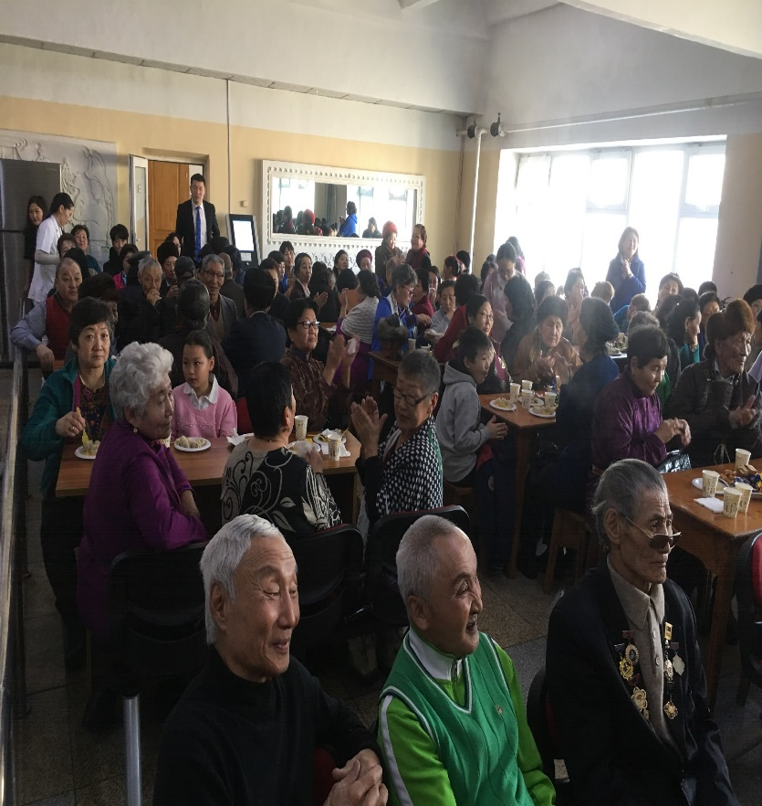
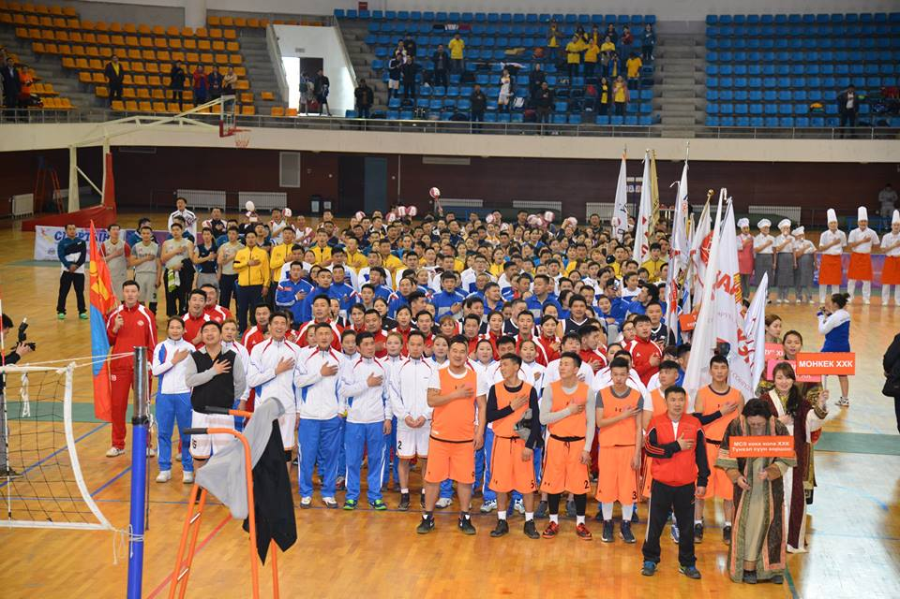
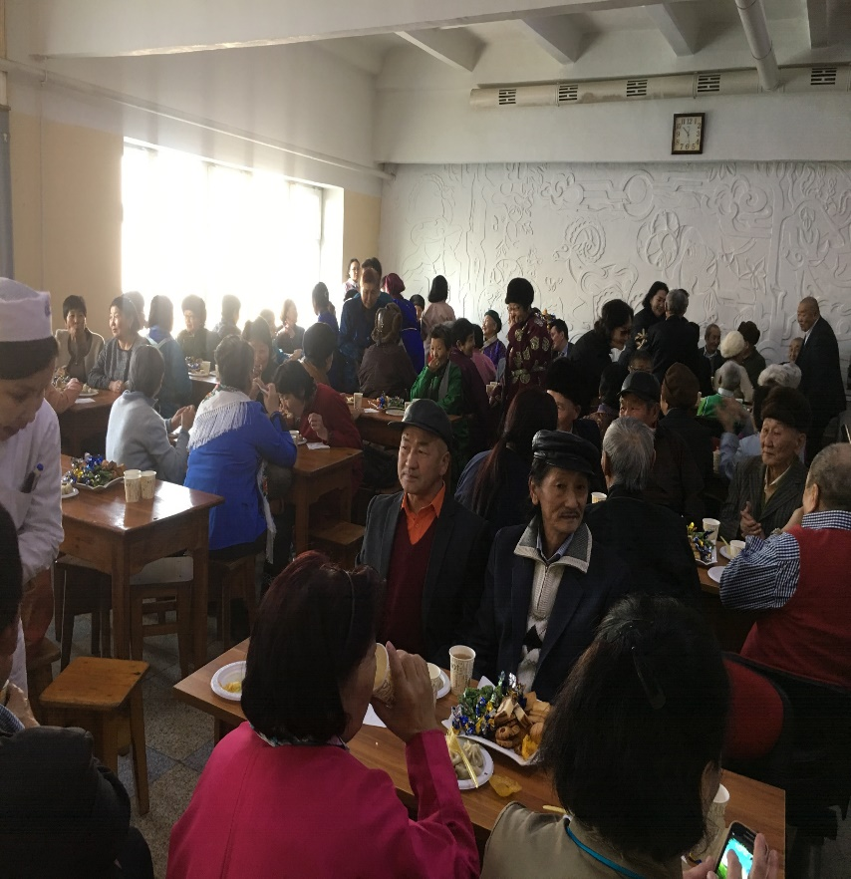
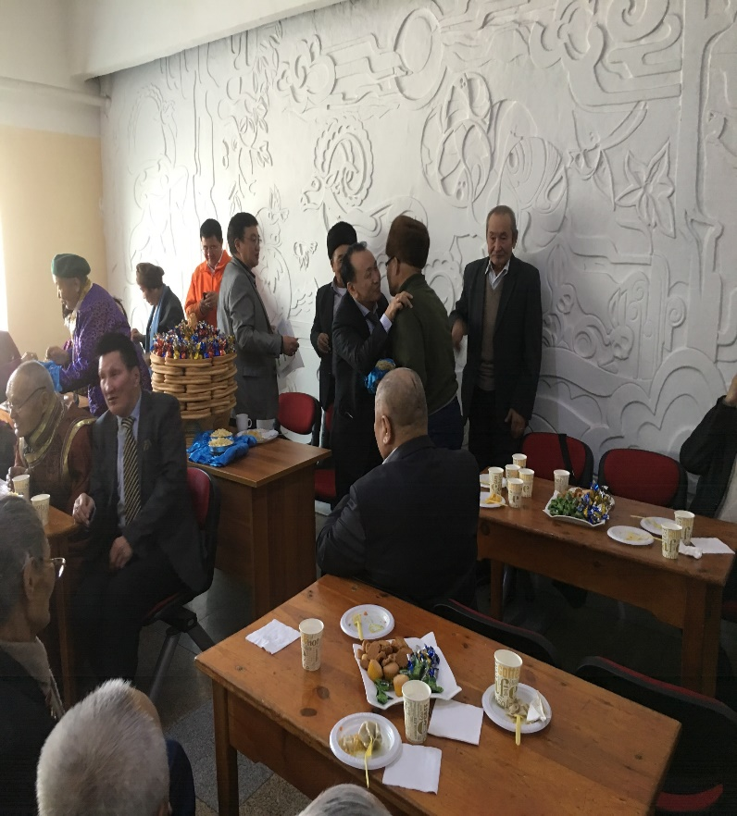
2019 оны 03 дугаар сард бид Хүнсчдийн баярын тэмцээн уралдаанд баг хамт олноороо амжилттай оролцож спортын гар бөмбөгийн төрөлд эмэгтэй тамирчид маань мөнгөн медаль, тениссийн төрөлд эрэгтэй алт, эмэгтэй төрөлд мөнгөн медаль хүртэж өөрсдийн баяраа амжилт бүтээлээр дүүрэн сэтгэл хангалуун хамт олноороо сайхан өнгөрүүллээ...
Бид цагаан сарын баяраар нийт ахмад настангуудаа компанийн байран дээрээ хүлээн авч, цайллага хийсэн байх ба 100 гаруй өндөр настан уг хүлээн авалтанд ирсэн бөгөө тэдэнд сар шинийнх нь баярын тавгийн идээ болон гарын бэлэг гардууллаа. Мөн 80, 90 нас хүрсэн буянтай буурлууддаа мөнгөн аягыг гарын бэлгийн хамт өгч ахмад настангууддаа хүндэтгэл үзүүллээ. Шороон гахай жилийн ахмадын хүндэтгэлийн хүлээн авалтын тоймоос:

Slide 12
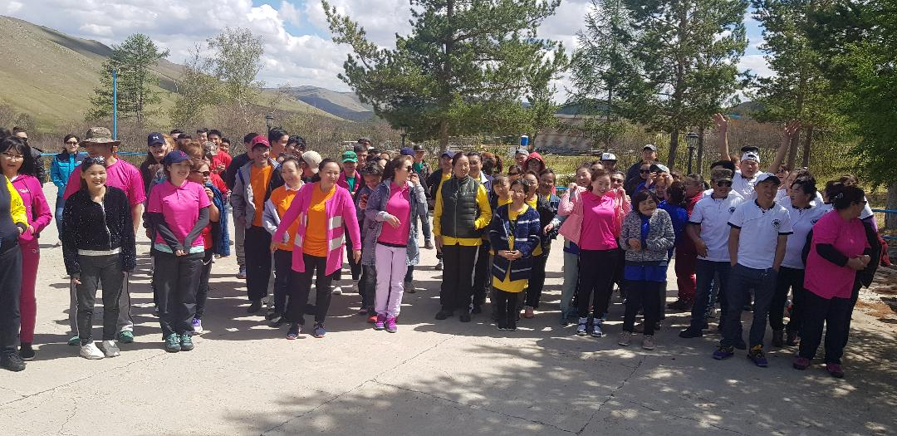
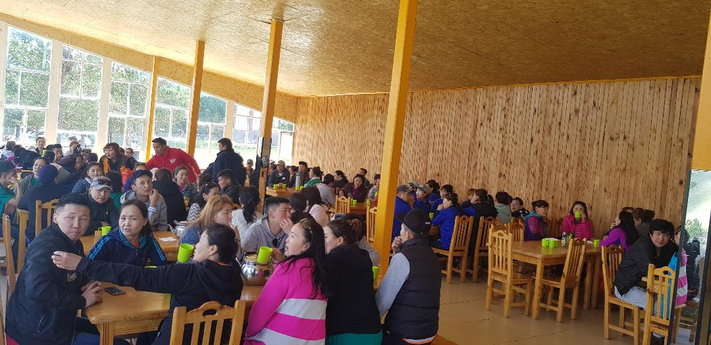
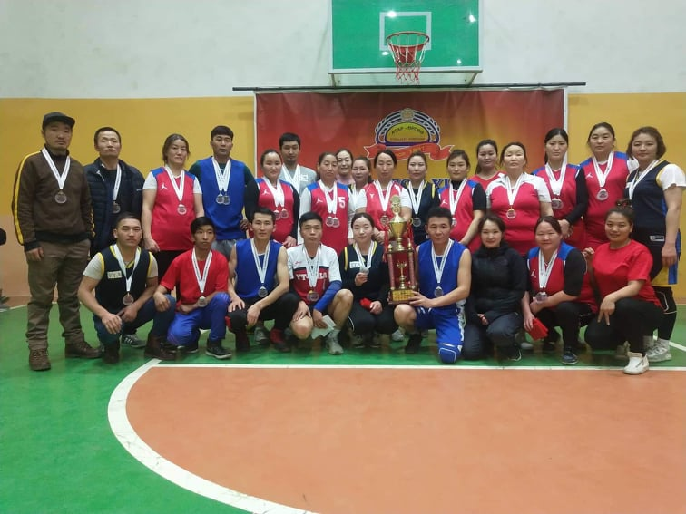
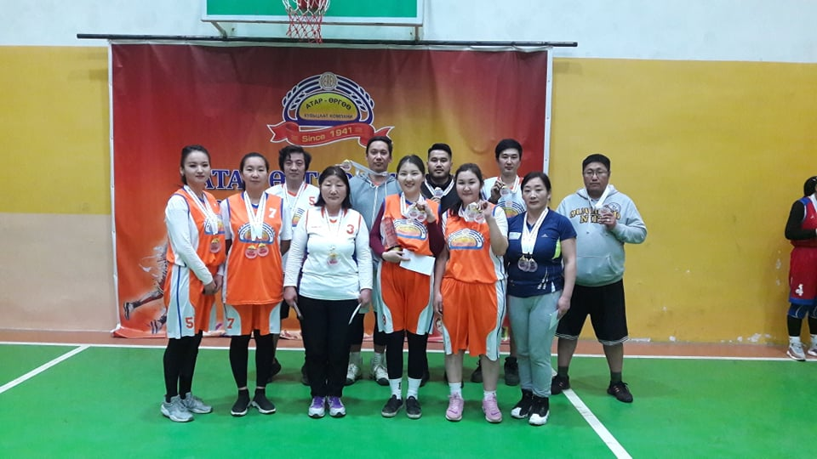
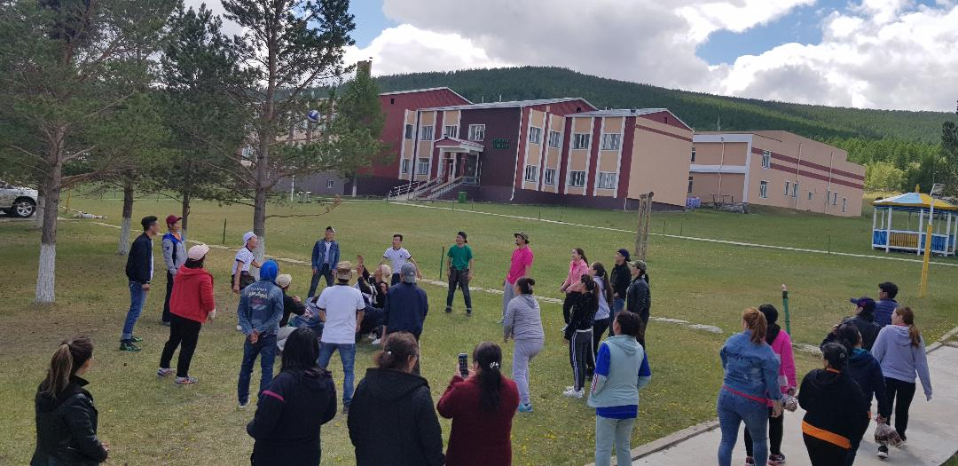
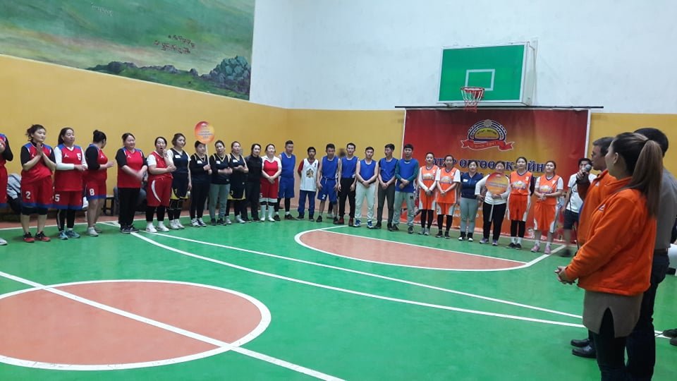
Дулааны 3 дугаар цахилгаан станц төрийн өмчит хувьцаат компанийн жилийн төлөвлөгөөт засвар үйлчилгээ хийгдэж үүнтэй холбоотойгоор манай үйлдвэр уурын зогсолт хийх болсон бөгөөд уг зогсолтын үеэр компанийн захиргаа зохион байгуулан нийт ажилчидаа хамт олноор нь эрүүл агаарт гарган хөгжөөнт тоглоом наадам, спортын арга хэмжээ зохион байгуулж, шагнаж урамшуулан нэгэн өдрийг хамт олноороо зугаатай сайхан өнгөрүүллээ...
Байгууллагын нийт ажилчид хамт олны чөлөөт цагийг зөв зохистой өнгөрүүлэх идэвхитэй хөдөлгөөн, эрүүл мэндэд голлон чиглэсэн хамт олныг хамруулсан 2019 компанийн спортын аварга шалгаруулах тэмцээнийг ажилттай зохион байгуулж өндөрлөлөө...
Байгууллагынхаа нийт баг тамирчдад эрүүл энх, спортын өндөр амжилт хүсэн ерөөе!

Slide 13
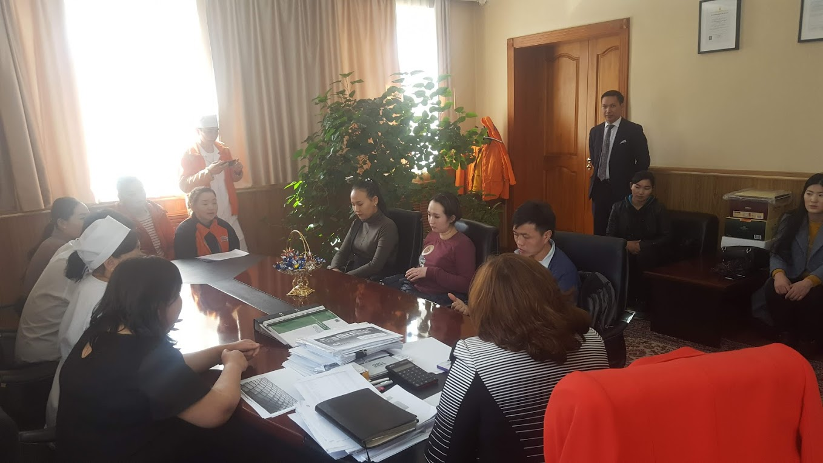
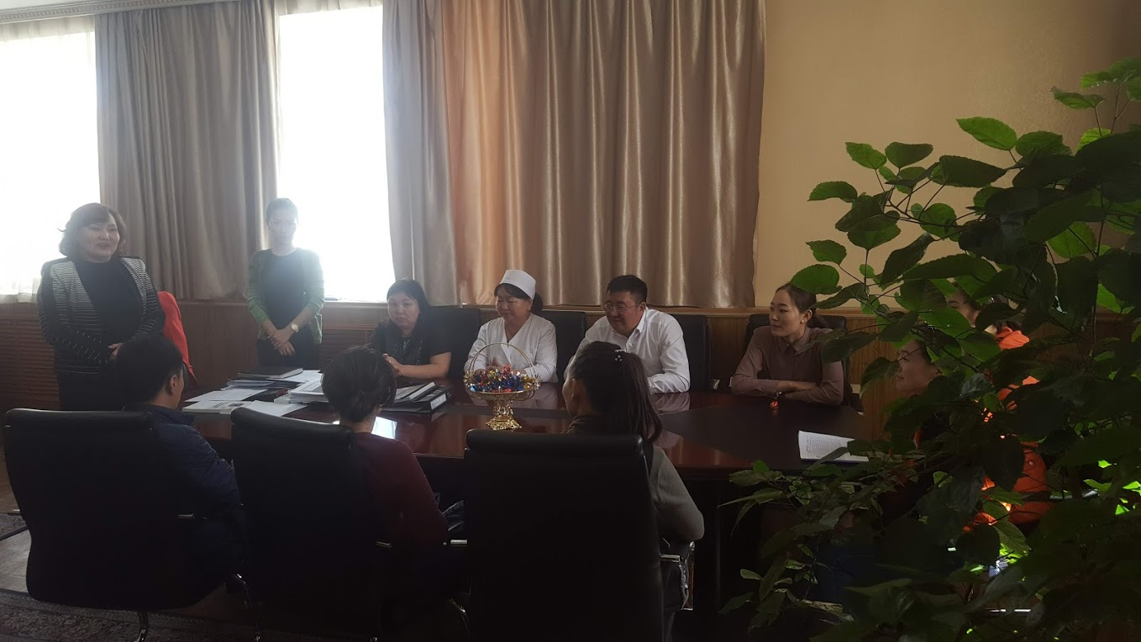
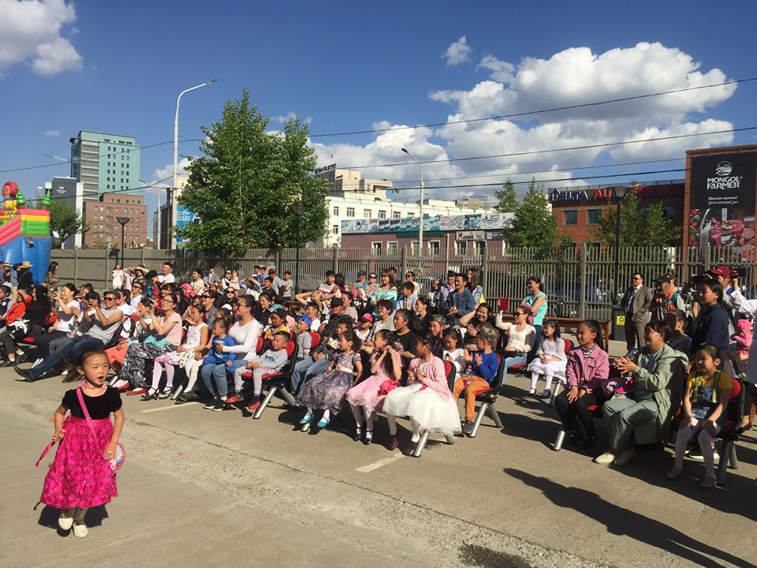
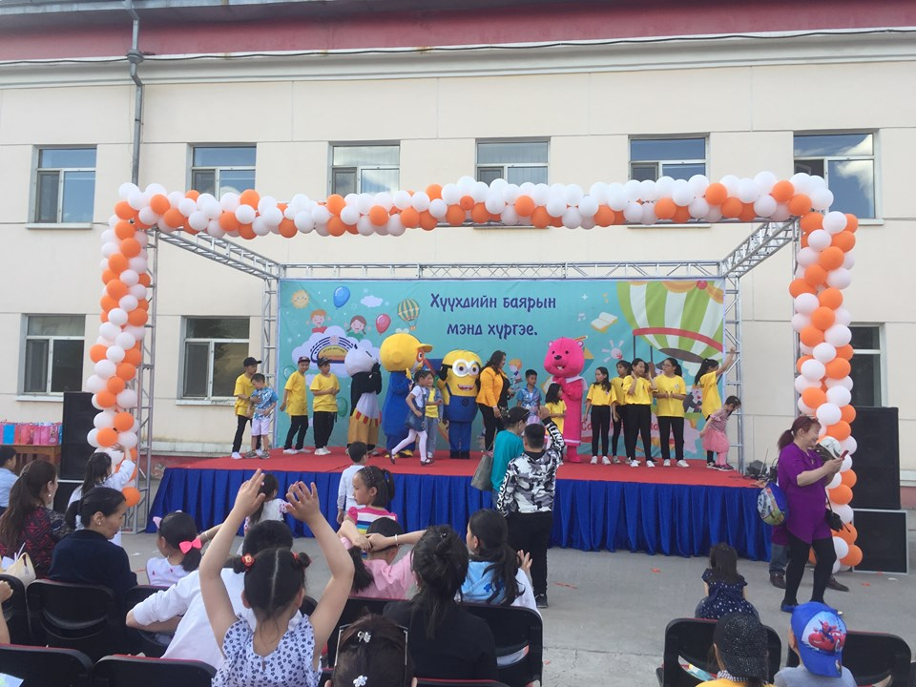
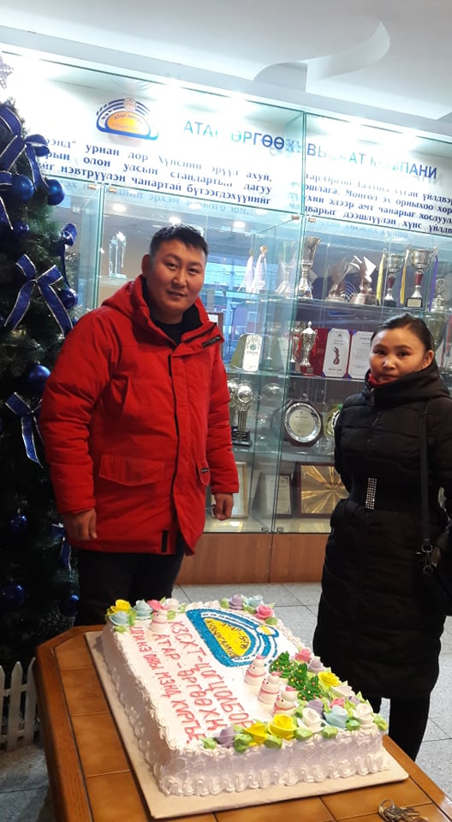
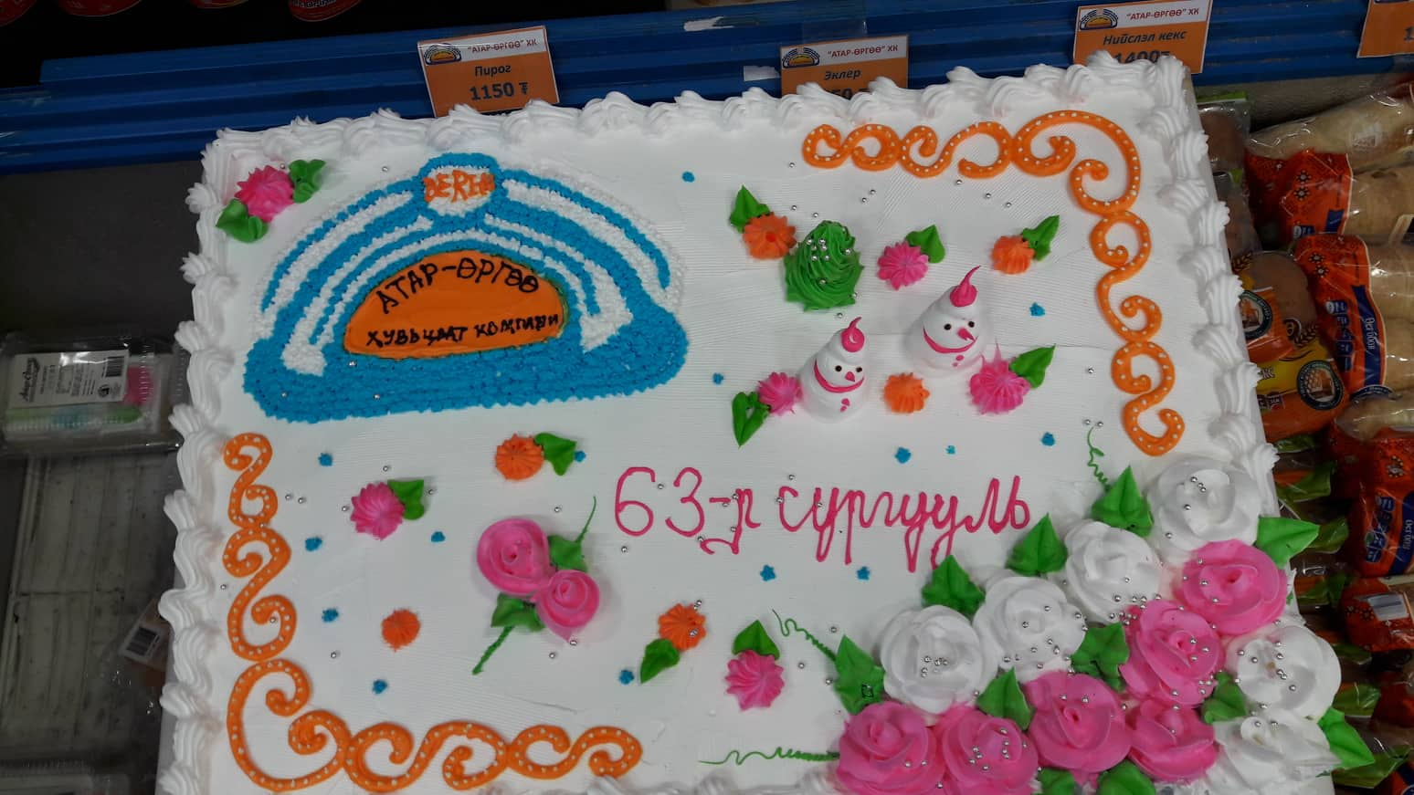
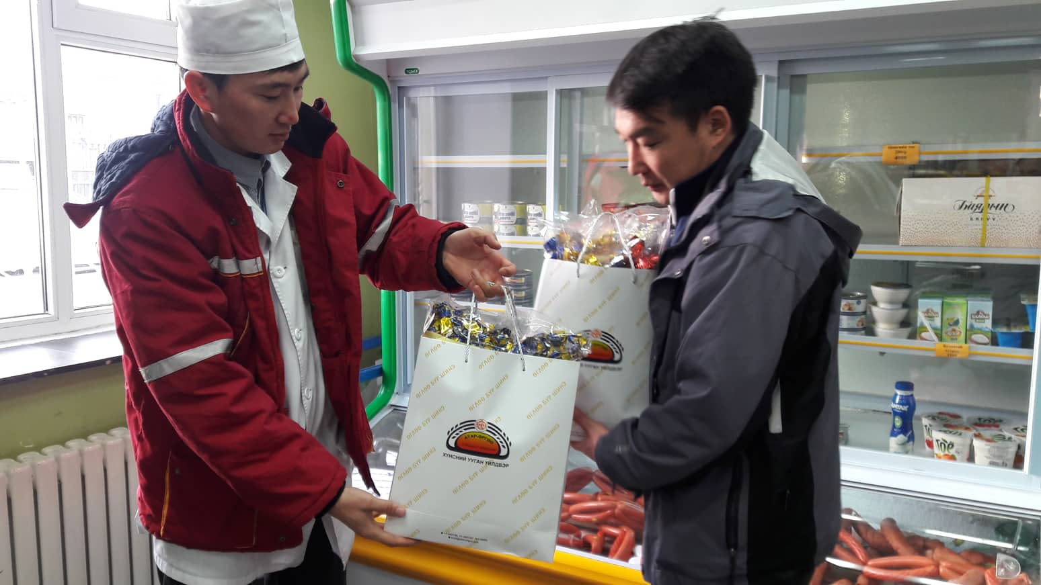
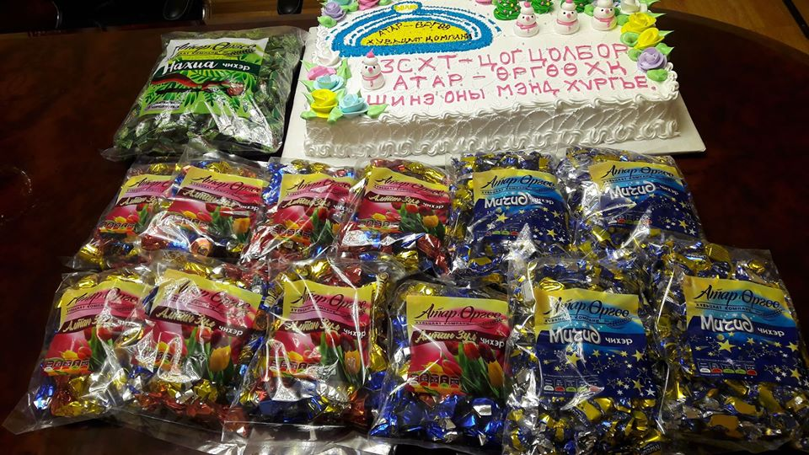
2019 оны 03 дугаар сард бид Хүнсчдийн баярын тэмцээн уралдаанд баг хамт олноороо амжилттай оролцож спортын гар бөмбөгийн төрөлд эмэгтэй баг тамирчид маань мөнгөн медаль, тениссийн төрөлд эрэгтэй алт, эмэгтэй төрөлд мөнгөн медаль хүртэж өөрсдийн баяраа амжилт бүтээлээр дүүрэн сэтгэл хангалуун хамт олноороо сайхан өнгөрүүлсэн бөгөөд компанийн Гүйцэтгэх захирал амжилт гаргасан баг тамирчдад баяр хүргэн мөнгөн шагналаар шагнаж буй дурсгалтай агшнаас...
Олон улсын хүүхдийн эрхийг хамгаалах өдөр болох 06 дугаар сарын 01-ний өдөр бид байгууллагынхаа нийт ажилчдын хүүхэд тус бүрт баярын бэлэг гардуулан өөрийн компани дээрээ баярын арга хэмжээ зохион байгуулсан бөгөөд мэргэжлийн хамт олон, багийнханыг авчирч тоглолт үзүүлбэр үзүүлэн хөгжилтэй тоглоом, галт тэрэг, усан завь зэрэг олон төрлийн тоглоомуудыг бэлтгэн бяцхан хөөрхөн үрсдээ баярын бэлэг барилаа.
Хан-уул дүүргийн хэмжээнд зөвхөн хөгжлийн бэрхшээлтэй хүүхэд багачууд суралцдаг сургууль болон Хүүхэд-залуучуудын сургалт хүмүүжлийн тусгай цогцолбор болох асрамж, халамж үйлчилгээний байгууллагын үйл ажиллагааг дэмжих зорилгоор мөн бидний ирээдүй болсон бяцхан хөөрхөн үрсэд сэтгэлийн дэм болох үүднээс шинэ жилийн баярын үйл ажиллагаанд нь зориулж үйлдвэрийн нэрийн бүтээгдэхүүнүүдийн дээжээс хүргүүлэн ажиллалаа...

Slide 14
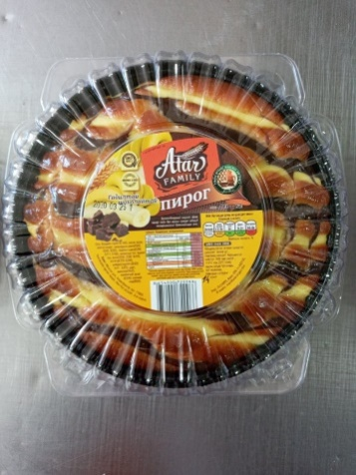
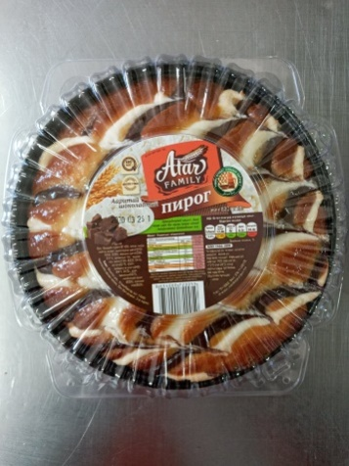
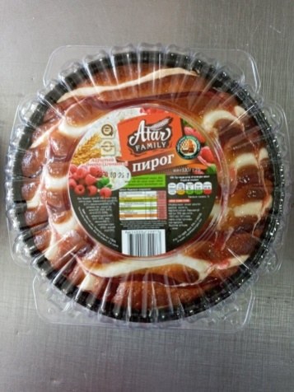
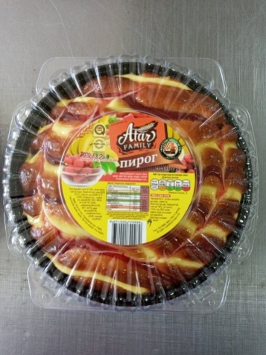
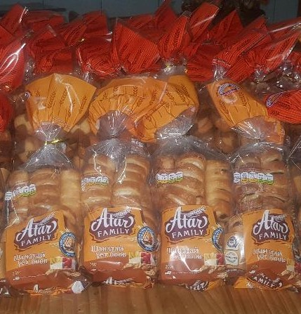
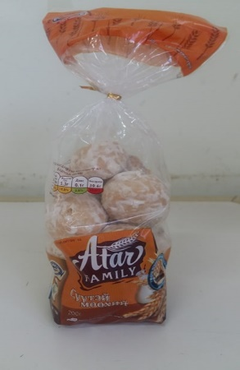
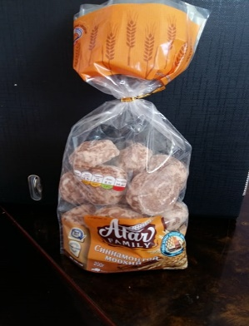
2019 ОНД ШИНЭЭР ҮЙЛДВЭРЛЭГДЭН ХУДАЛДААНД ГАРГАСАН БҮТЭЭГДЭХҮҮНИЙ ТАНИЛЦУУЛГААС:
/4-н төрлийн шанзтай пирог /
ГАДИЛ, ШОКОЛАДТАЙ ПИРОГ
ААРЦ, ШОКОЛАДТАЙ ПИРОГ
ААРЦ, БӨӨРӨЛЗГӨНӨТЭЙ ПИРОГ
ГАДИЛ БӨӨРӨЛЗГӨНӨТЭЙ ПИРОГ
“Atar family” бүтээгдэхүүний цувралд нэмэгдсэн...
ШАНЗТАЙ ҮЕТ /Atar family/
СҮҮТЭЙ МӨӨХИЙ /Atar family/
СИННАМОНТАЙ МӨӨХИЙ /Atar family/

Slide 15
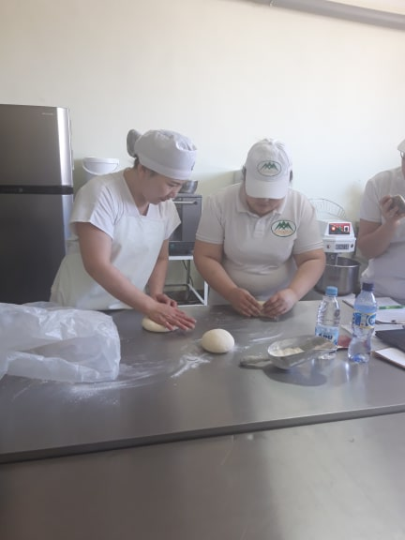
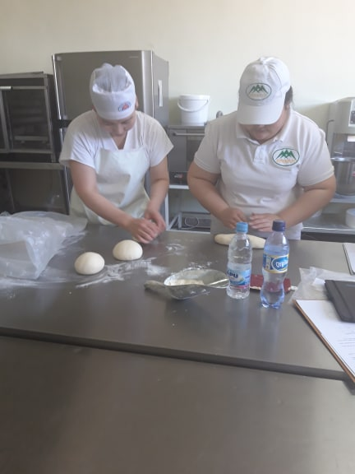
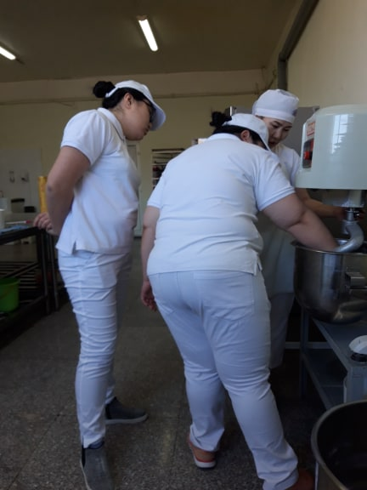
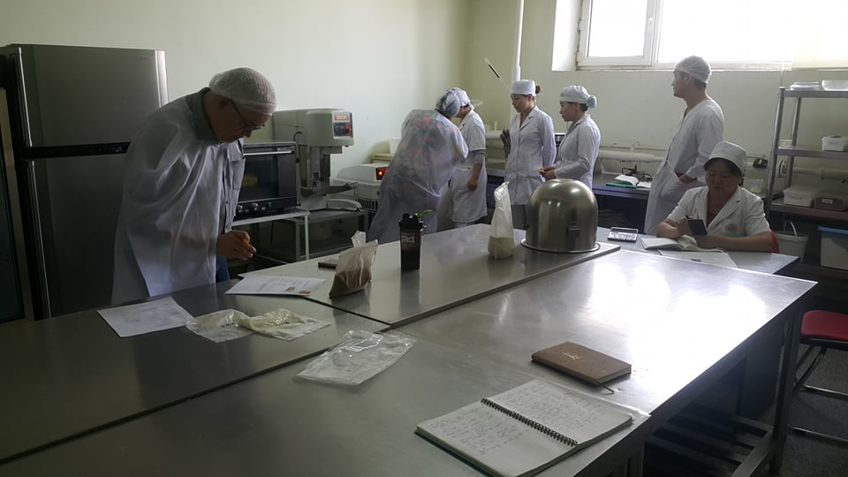
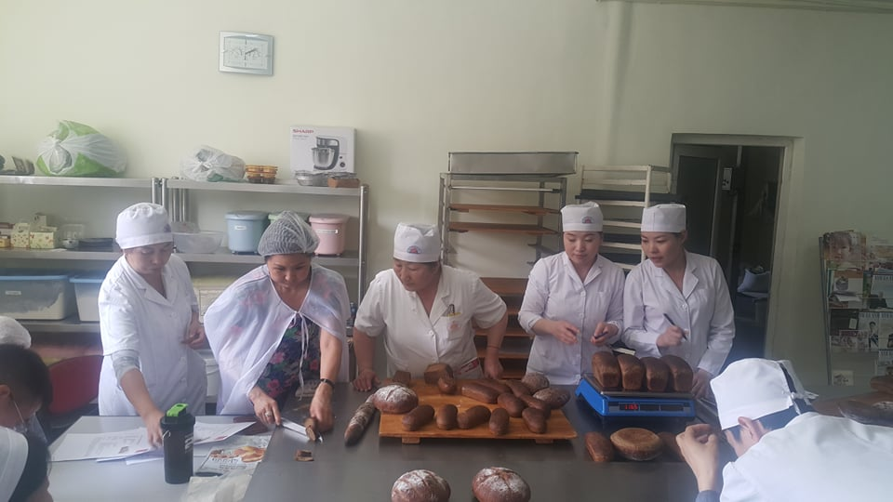
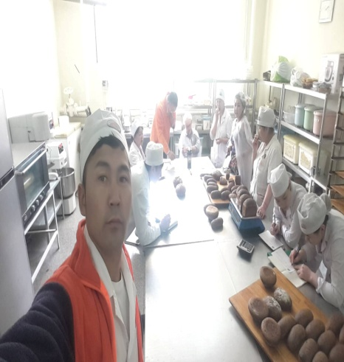
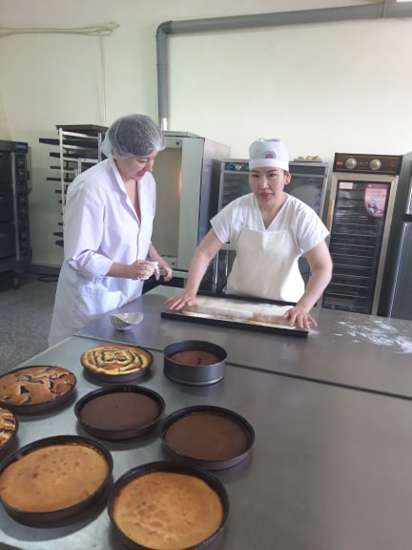
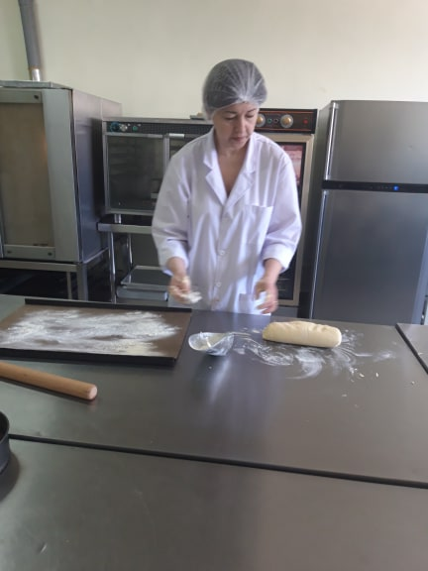
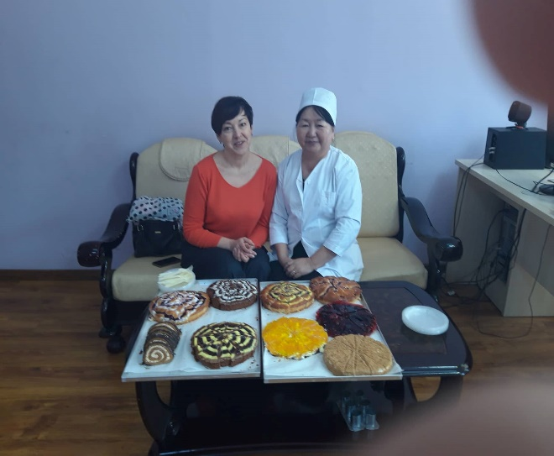
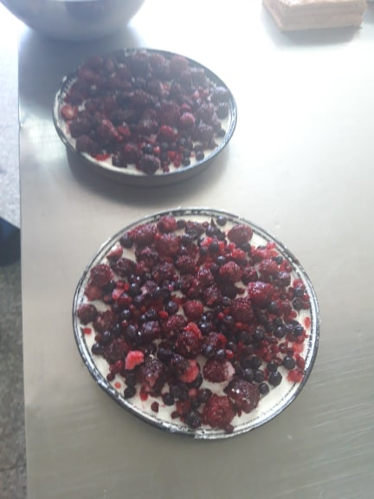
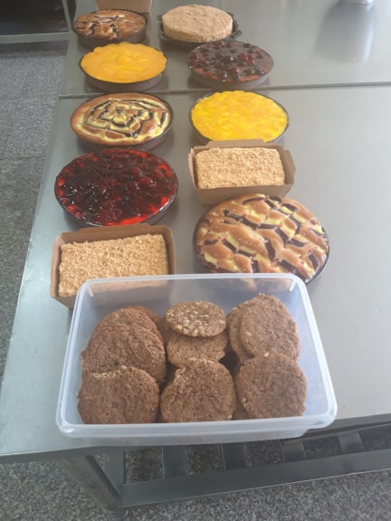
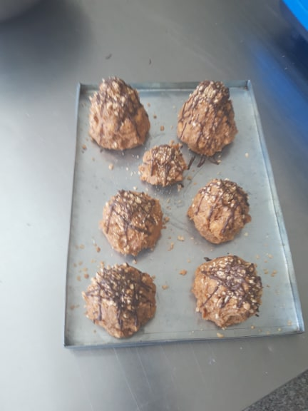
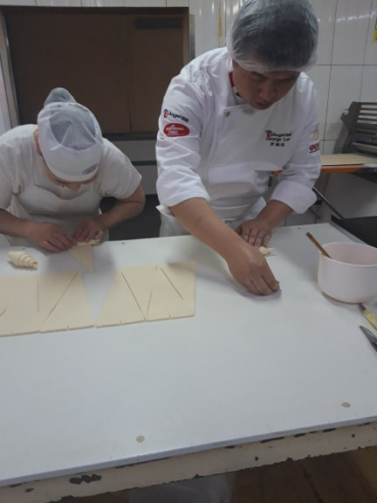
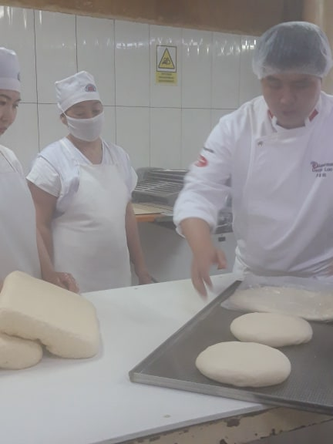
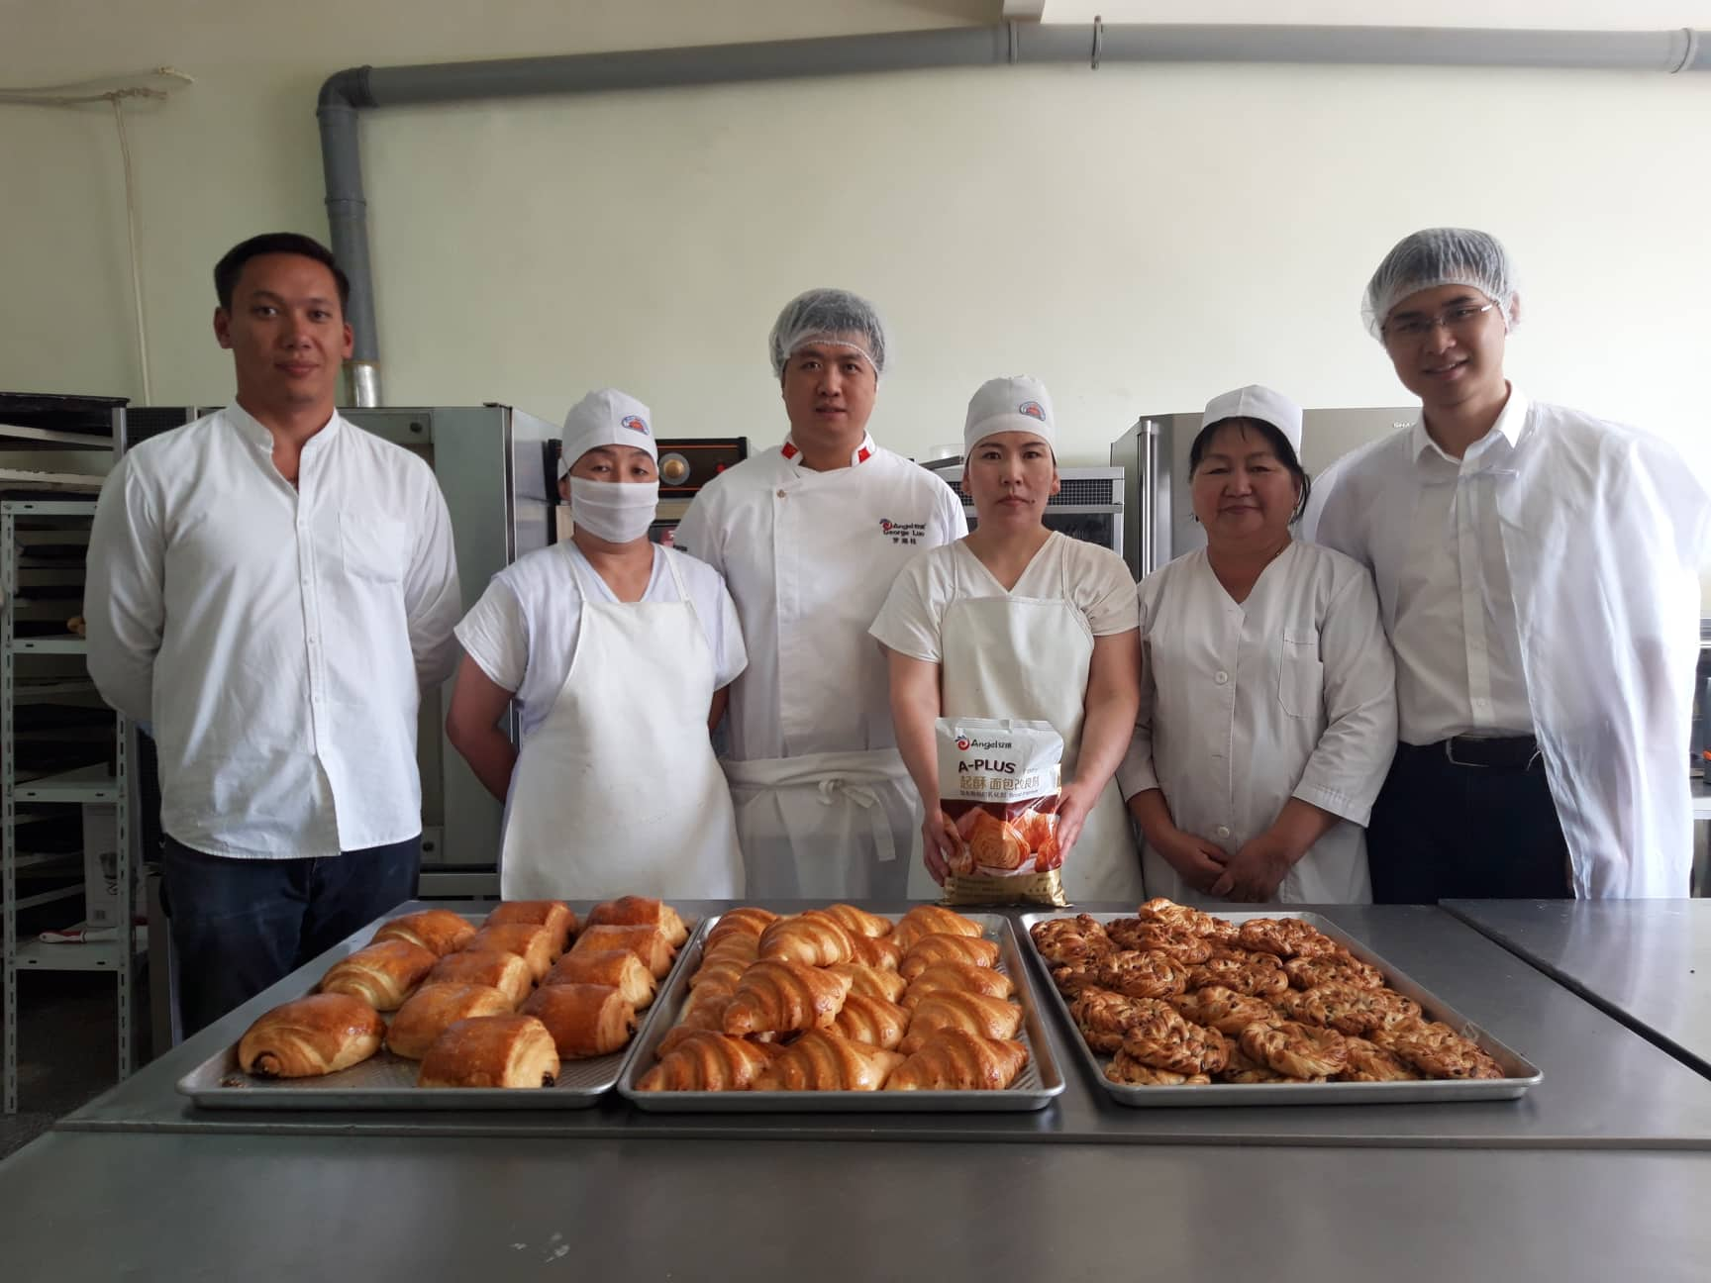
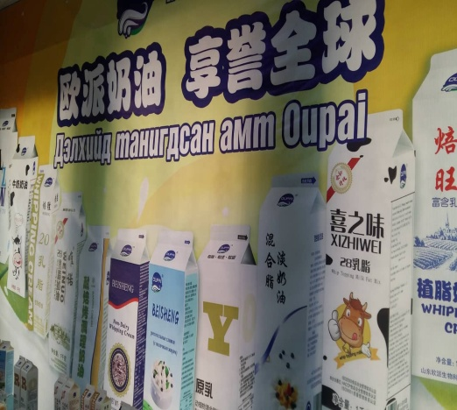
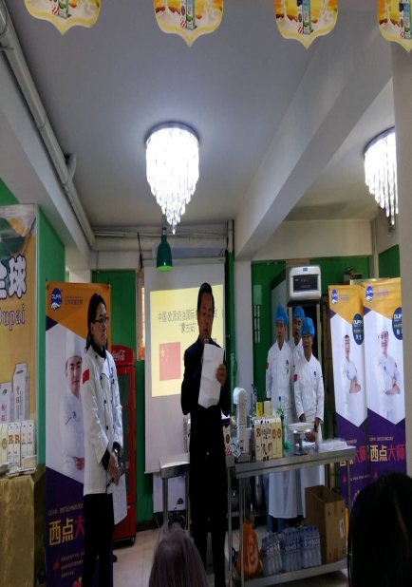
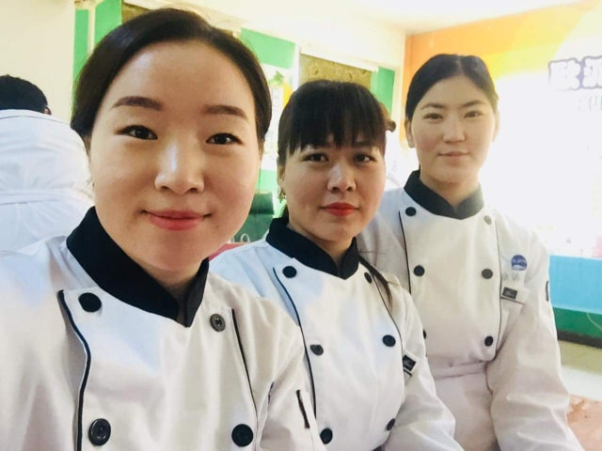
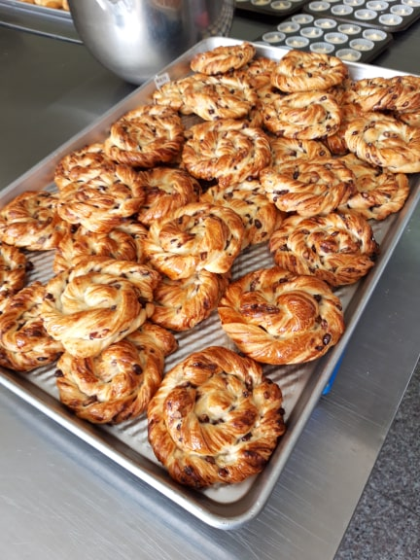
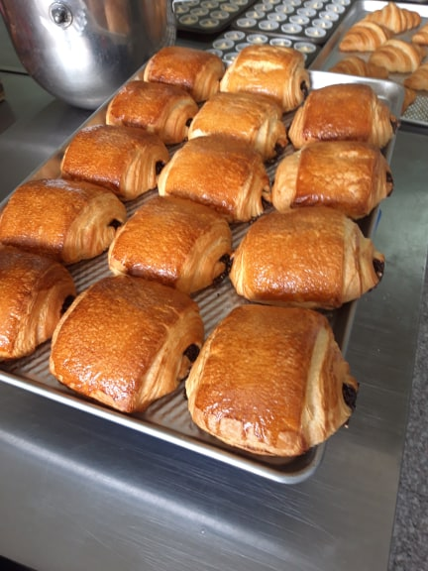
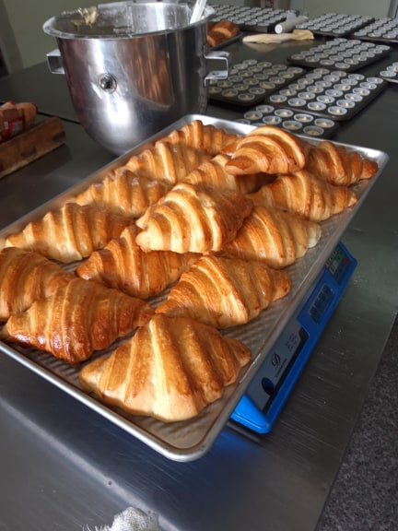
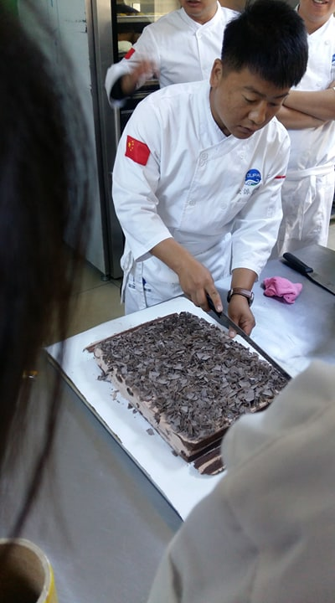





БҮТЭЭГДЭХҮҮН ХӨГЖҮҮЛЭЛТ ДЭЭР ТУЛГУУРЛАН ХИЙГДСЭН СУРГАЛТ, ХӨГЖИЛ
СТРАТУС КОМПАНИЙН ТЕХНОЛОГИЧТОЙ ХАМТАРСАН СУРГАЛТ
ФРАНЦ ТЕХНОЛОГИЧИЙН СУРГАЛТ
ОХУ-С МЭРГЭЖЛИЙН ТЕХНОЛОГИЧ УРЬЖ ЗОХИОН БАЙГУУЛСАН СУРГАЛТ
БНХАУ-С МЭРГЭЖЛИЙН ТЕХНОЛОГИЧ УРЬЖ ЗОХИОН БАЙГУУЛСАН СУРГАЛТ
БНХАУ-ЫН “OUPAI” ХК, МОНГОЛЫН ТӨЛӨӨЛӨГЧ КОМПАНИ “АРСЛАНГИЙН УДАМ” ХК-ТАЙ ХАМТАРСАН СҮҮН КРЕМНЫ ТАЛААРХИ СУРГАЛТ.
ШАНХАЙ ХОТЫН ЗУНФА ФҮҮД КОМПАНИ, МОНГОЛЫН ХҮНСЧДИЙН ХОЛБОО ХАМТАРСАН БЯЛУУ ЧИМЭГЛЭЛ, УРЛАЛЫН АНХНЫ СУРГАЛТ.

Slide 16
ХҮНИЙ НӨӨЦИЙН ЧИГЛЭЛИЙН СТАТИСТИК МЭДЭЭ, НИЙТ 300 ГАРУЙ АЖИЛЧДААС:

Slide 17








ТЕХНИКИЙН ЧИГЛЭЛЭЭР /бидний үйл ажиллагаандаа хийсэн сайжруулалт, хөгжүүлэлт/
ПОД СТАНЦЫН ДЭЭВЭРТ ЗАСВАР ХИЙХИЙН ӨМНӨХ БАЙДАЛ:
ЗАСВАР ХИЙХ ҮЕИЙН БАЙДАЛ:
ЗАСВАР ХИЙСНИЙ ДАРААХ БАЙДАЛ:

Slide 18
САНХҮҮГИЙН ЧИГЛЭЛЭЭР
/үйл ажиллагааны хураангуй/

Slide 19

БИЗНЕСИЙН ҮЙЛ АЖИЛЛАГАА
ТАТВАР ТӨЛӨЛТ:
“Атар Өргөө” ХКомпани нь 2019 онд Монгол улсын нэгдсэн төсвийн орлогод 1 тэрбум 583 сая төгрөгийн татвар төлсөн ба үүнээс:
Нийгмийн даатгалын шимтгэл -660 сая төгрөг
Нэмэгдсэн өртгийн албан татвар- 640 сая төгрөг
Хүн амын орлогын албан татвар-213 сая төгрөг
Үл хөдлөх эд хөрөнгийн албан татвар-44 сая төгрөг
Нийслэл хотын татвар-178 мянган төгрөг
Аж ахуй нэгжийн орлогын албан татвар- 23 сая төгрөг

Slide 20
САНХҮҮГИЙН ЧИГЛЭЛЭЭР
/Санхүү байдлын тайлан /

Slide 21
САНХҮҮГИЙН ЧИГЛЭЛЭЭР
Нийт борлуулалтын орлого өмнөх оныхоос 26,3%-иар буурсан үүнийг дагаад өртөг мөн адил 27,2%-иар буурсан байх ба 2019 оны нийт борлуулалтын ашиг өмнөх оныхоос 23,8%-иар буурсан үзүүлэлттэй байна. Уг үзүүлэлтээс борлуулалтын зардал 29,7%, ерөнхий удирдлагын зардал 18% тус тус буурсан үзүүлэлттэй байгаа бөгөөд татварын өмнөх ашиг өмнөх оныхоос 3,4%-иар өссөн байна. Борлуулалтын орлого буурсанч татварын өмнөх ашиг өссөн дүнтэй байгаа нь ерөнхий удирдлага болон борлуулалт, маркетингийн зардал буурсантай шууд холбоотой байна.
Орлогын дэлгэрэнгүй тайлан
 |  | Тайлант үе: | 2019/01/01 - 2019/12/31
/төгрөгөөр/
Мөрийн дугаар | Үзүүлэлт |  | Өмнөх оны дүн | Тайлант жилийн дүн
1 | Борлуулалтын орлого ( цэвэр ) |  | 14,183,310,285.06 | 10,449,494,109.57
2 | Борлуулалтын өртөг |  | 10,386,061,151.47 | 7,556,599,517.77
3 | Нийт ашиг ( алдагдал ) |  | 3,797,249,133.59 | 2,892,894,591.80
4 | Түрээсийн орлого |  | 0.00 | 0.00
5 | Хүүгийн орлого |  | 11,467,140.38 | 15,837,008.53
6 | Ногдол ашгийн орлого |  | 0.00 | 0.00
7 | Эрхийн шимтгэлийн орлого |  | 0.00 | 0.00
8 | Бусад орлого |  | 95,922,463.62 | 73,703,822.89
9 | Борлуулалт, маркетингийн зардал |  | 2,488,660,793.59 | 1,749,507,590.57
10 | Ерөнхий ба удирдлагын зардал |  | 888,008,644.41 | 724,615,916.06
11 | Санхүүгийн зардал |  | 0.00 | 0.00
12 | Бусад зардал |  | 228,768,080.13 | 197,336,183.28
13 | Гадаад валютын ханшийн зөрүүний олз ( гарз ) |  | 1,695,356.11 | 418,772.48
14 | Үндсэн хөрөнгө данснаас хассаны олз ( гарз ) |  | 903,239.79 | 634,245.08
15 | Биет бус хөрөнгө данснаас хассаны олз ( гарз ) |  | 0.00 | 0.00
16 | Хөрөнгө орлуулалт борлуулсанаас үүссэн олз ( гарз ) |  | 0.00 | 0.00
17 | Бусад ашиг ( алдагдал ) |  | 43,272.73 | 0.00
18 | Татвар төлөхийн өмнөх ашиг ( алдагдал ) |  | 301,843,088.09 | 312,028,750.87
19 | Орлогын татварын зардал |  | 62,467,616.68 | 31,202,875.10
20 | Татварын дараах ашиг ( алдагдал ) |  | 239,375,471.41 | 280,825,875.77
21 | Зогсоосон үйл ажиллагааны татварын дараах ашиг ( алдагдал ) |  | 0.00 | 0.00
22 | Тайлант үеийн цэвэр ашиг ( алдагдал ) |  | 239,375,471.41 | 280,825,875.77
23 | Бусад дэлгэрэнгүй орлого |  | 0.00 | 0.00
23.1 | Хөрөнгийн дахин үнэлгээний нэмэгдэлийн зөрүү |  | 0.00 | 0.00
23.2 | Гадаад валютын хөрвүүлэлтийн зөрүү |  | 0.00 | 0.00
23.3 | Бусад олз ( гарз ) |  | 0.00 | 0.00
24 | Орлогын нийт дүн |  | 239,375,471.41 | 280,825,875.77
25 | Нэгж хувьцаанд ноогдох суурь ашиг ( алдагдал ) |  | 0.00 | 0.00

Slide 22
САНХҮҮГИЙН ЧИГЛЭЛЭЭР

Slide 23
САНХҮҮГИЙН ЧИГЛЭЛЭЭР
/Мөнгөн гүйлгээний тайлан/

Slide 24
АНХААРАЛ ТАВЬСАНД БАЯРЛАЛАА...

